Slide 1
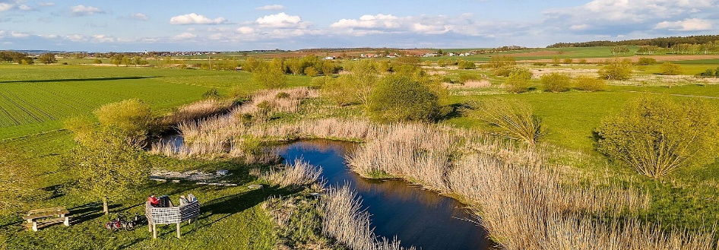
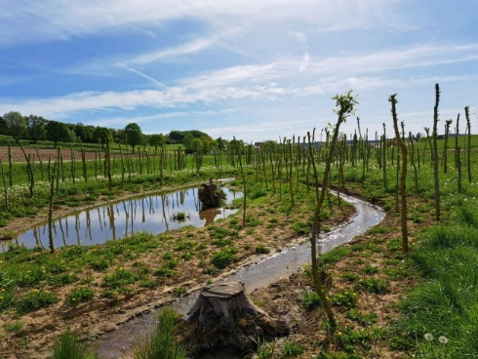
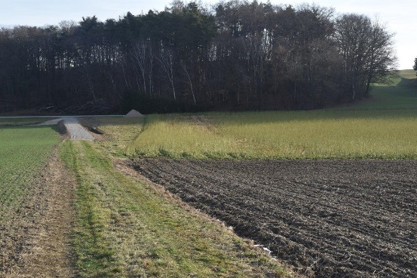
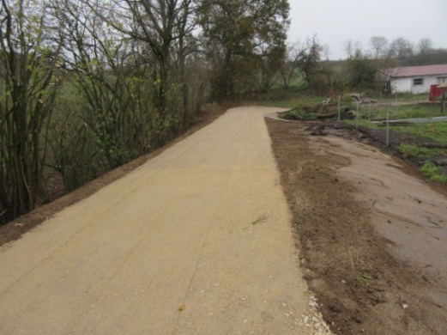
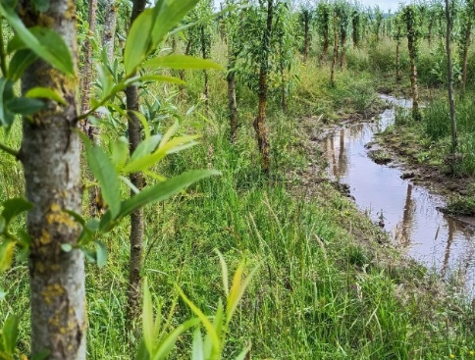
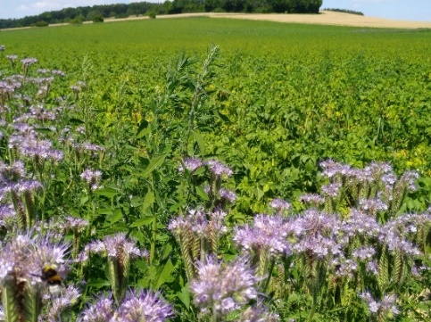
Herzlich willkommen
im Markt Langquaid
Bauen – Bewirtschaften - Ordnen für einen wirksamen Starkregenschutz
Fachseminar Schule der Dorf- und Landentwicklung „Wetterextreme, Starkregen und Trockenheit. Wie können ländliche Kommunen reagieren?“
24. Juli 2024
Herbert Blascheck, Erster Bürgermeister

Slide 2

Auslöser - Starkregenereignis 29. Mai 2016
Betroffen: Südliche Gemeindeteile des Marktes
24h-Regen
100jährlich 70-80 mm (*)
29. Mai 2016 57,4 mm
jährlich 30-40 mm (*)
* Hydrologischer Atlas für Deutschland

Slide 3
Starkregenereignis 29. Mai 2016
Betroffen: Südliche Gemeindeteile des Marktes

Slide 4
Lösungsweg
Aufnahme in das Projekt boden:ständig
Projektkoordination Landschaftspflegeverband VöF
Projektbegleitung Dipl.-Ing. Felix Schmitt
Untersuchung der Problemstellen in den betroffenen Ortsteilen und Erarbeitung von Maßnahmenvorschlägen
Bürgerforum
Bildung von vier Arbeitsgruppen
jeweils für den betroffenen Ortsteil

Slide 5
Ortsbegehungen mit den Arbeitsgruppen
Abstimmung und Ergänzung der Maßnahmenvorschläge
Absprache der Maßnahmen mit betroffenen Fachstellen
wie Wasserwirtschaftsamt und Landratsamt
Umsetzung der Maßnahmen

Slide 6
Analysierte Problemstellen

Slide 7
Maßnahmenplan

Slide 8
Maßnahmenansätze
Bauliche (Rückhalte-)Maßnahmen
Wiederherstellung von Gräben und Grünstreifen
Anlage von Erosionsschutzstreifen
Sensibilisierung und fachliche Beratung der Landwirte

Slide 9
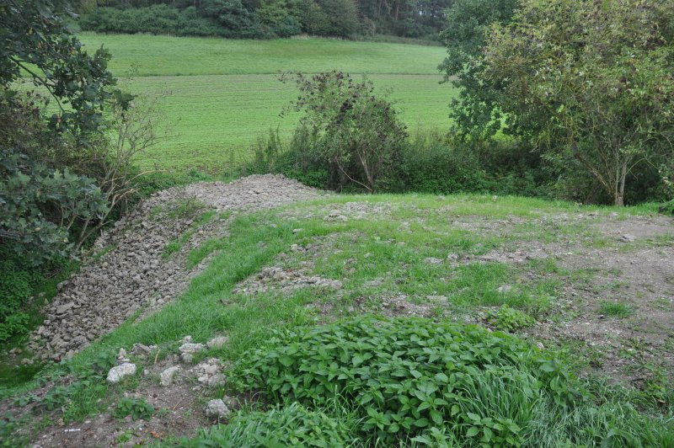
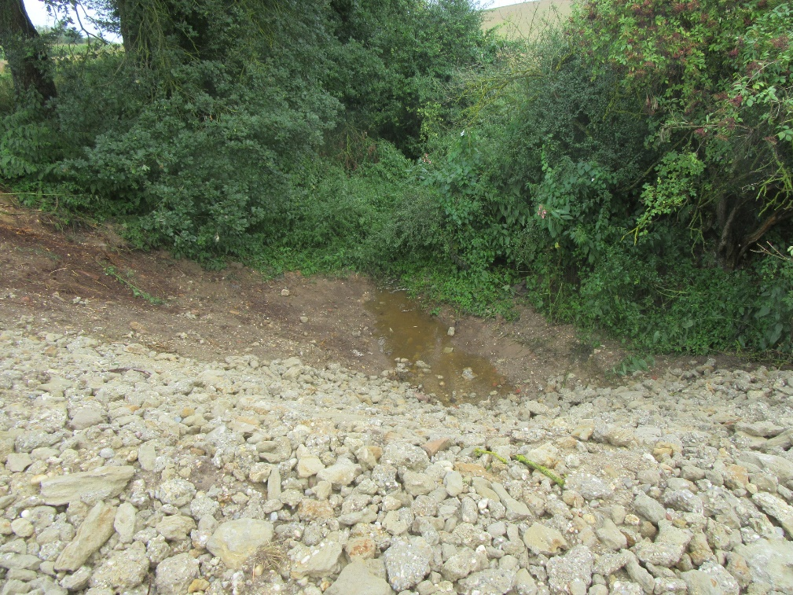
Bauliche Maßnahmen
Einbau von Querdämmen in einen Hohlweg um den Wasserabfluss zu bremsen und Wasser zurückzuhalten

Slide 10
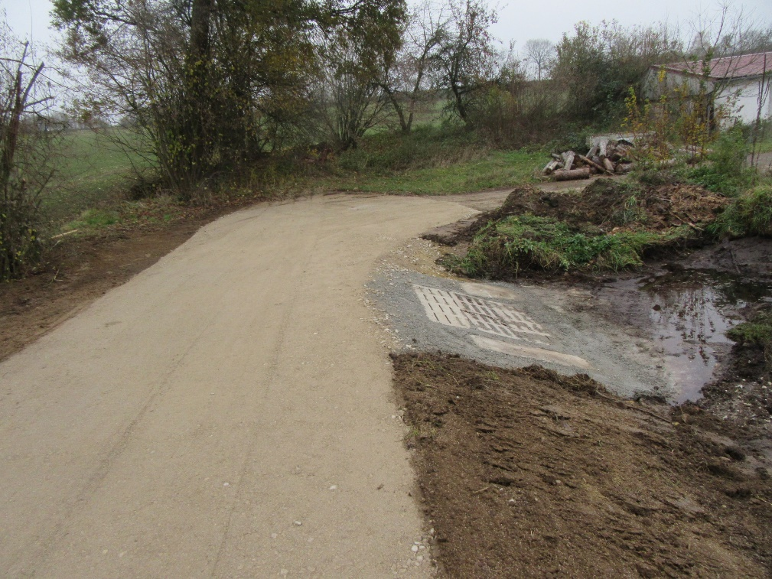

Bauliche Maßnahmen
Errichtung von Dämmen durch die Erhöhung und den Ausbau vorhandener Feldwege um den Abfluss zu bremsen und das Wasser (in den privaten landwirtschaftlich genutzten Flächen) zurückzuhalten

Slide 11
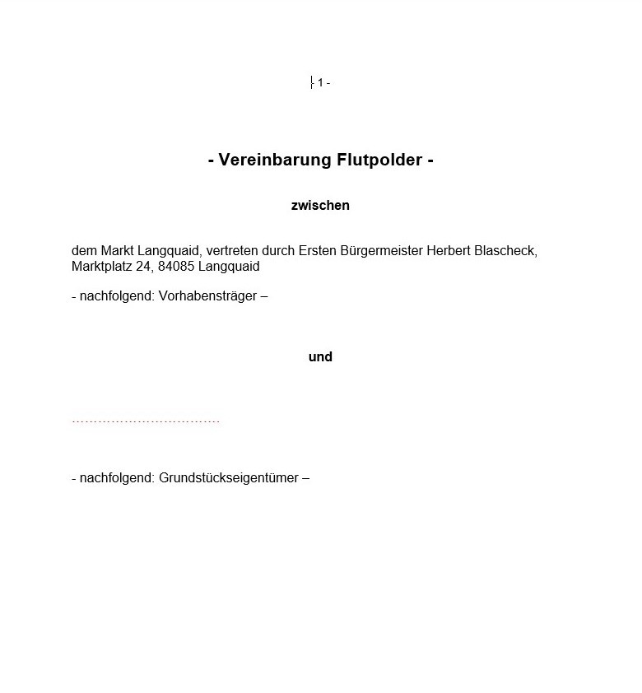
Darin geregelt u.a.
Schäden an land- und forstwirtschaftlichen Kulturen
Schäden an land- und forstwirtschaftlich genutzten Grundstücken
Förderrechtliche Nachteile
werden vom Markt finanziell ausgeglichen

Slide 12
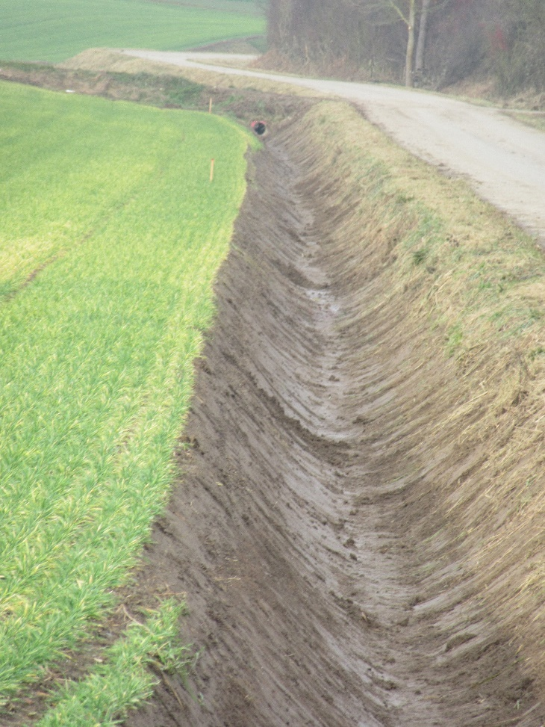
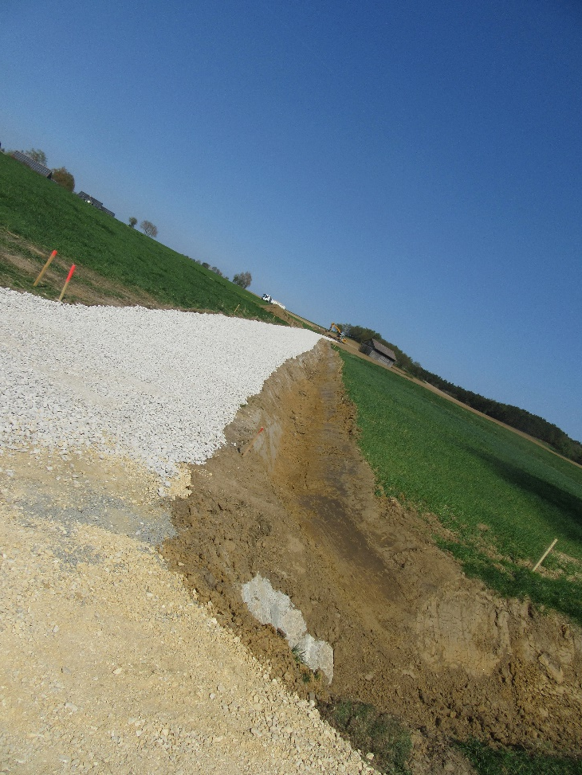
Bauliche Maßnahmen
Veränderung der Wasserführung in Gräben, um die Fließrichtung bei Starkregen von der Bebauung wegzuleiten

Slide 13
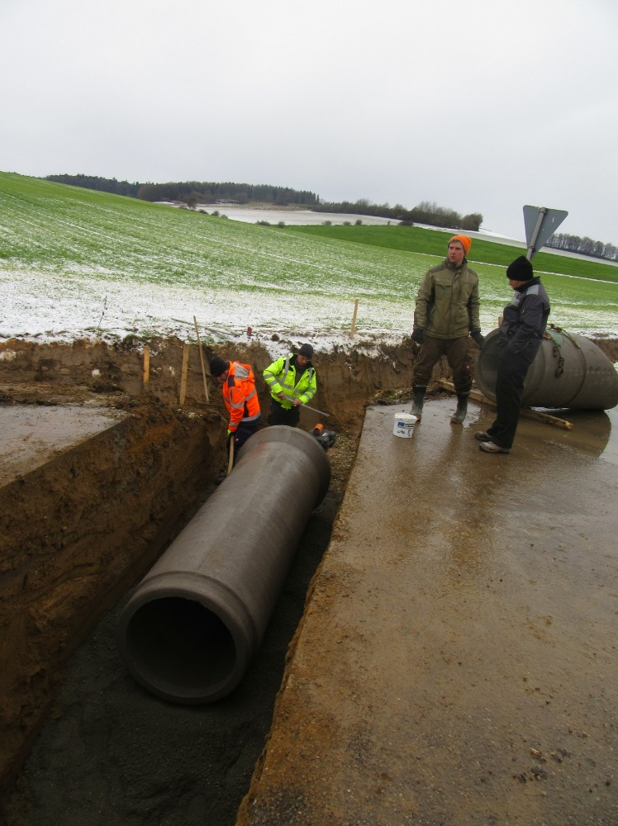
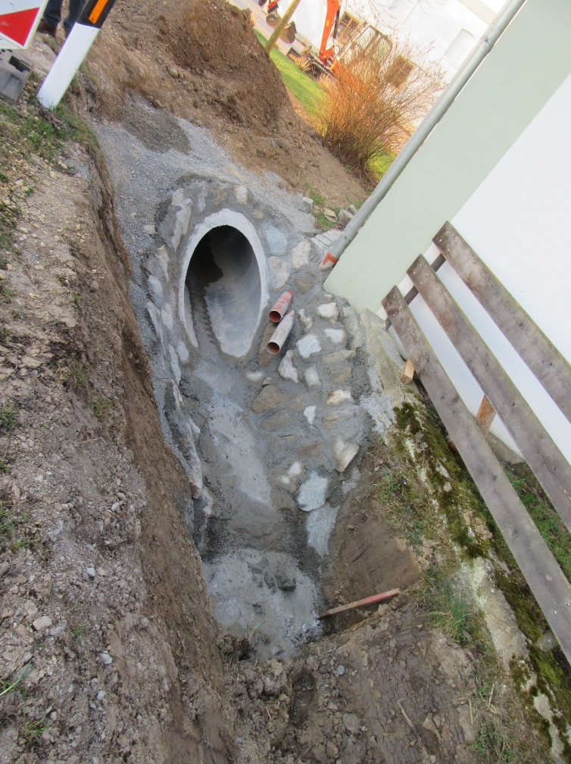
Bauliche Maßnahmen
Vergrößerung von Kanalleitungen um in Teilbereichen einen Rückstau zu verhindern

Slide 14
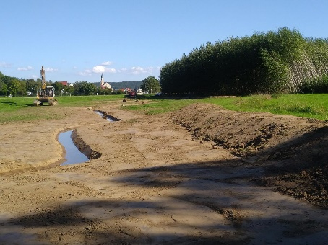

Bauliche Maßnahmen
Bau einer ökologischen Rückhaltemaßnahme

Slide 15
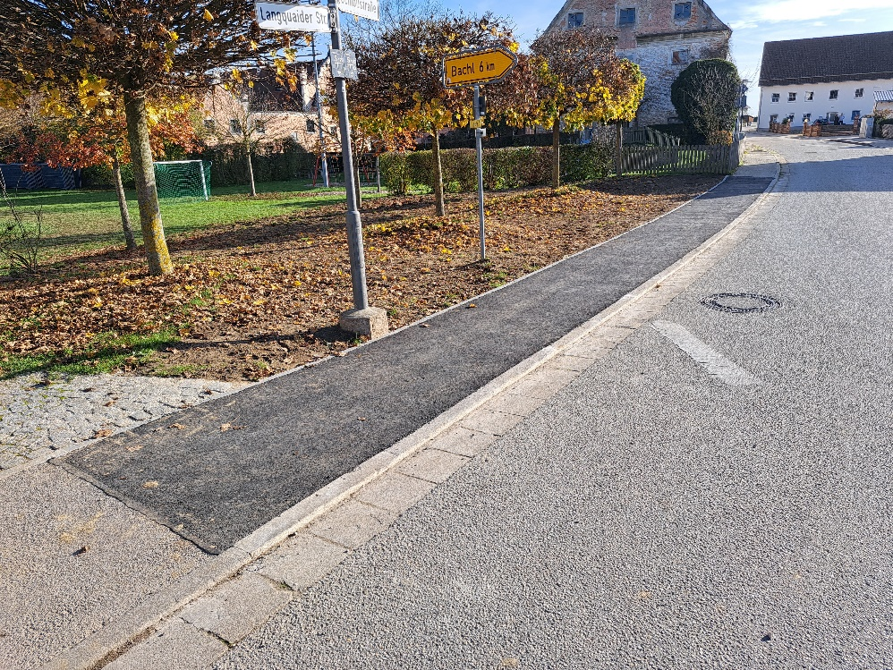
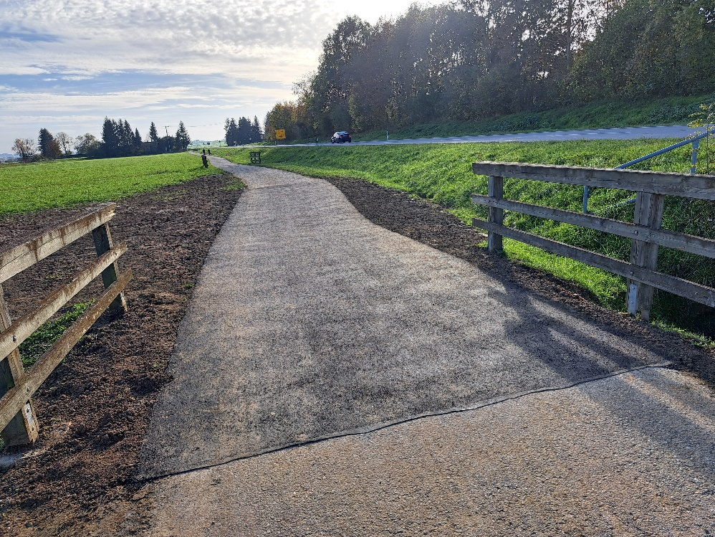
Bauliche Maßnahmen
Gehwegabsenkungen, um Rückstau im Dorf zu verhindern

Slide 16
Kosten für bauliche Maßnahmen
bisher
€ 280.000
Alle Kosten wurden komplett vom Markt getragen
ohne Inanspruchnahme staatlicher Zuschüsse

Slide 17
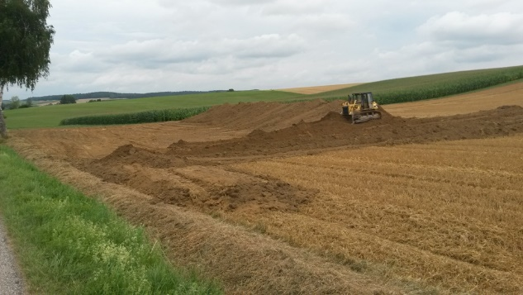
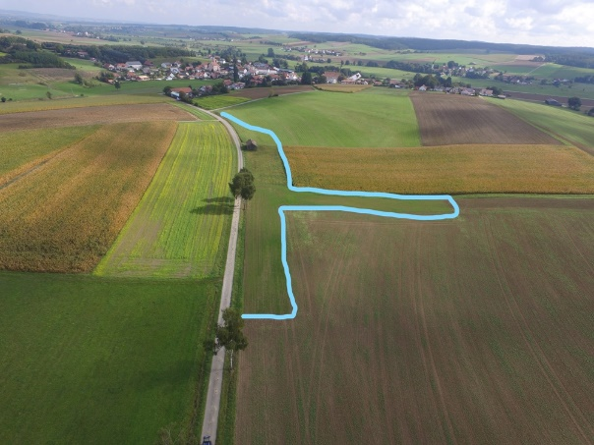
Erosionsschutzmaßnahmen

Slide 18
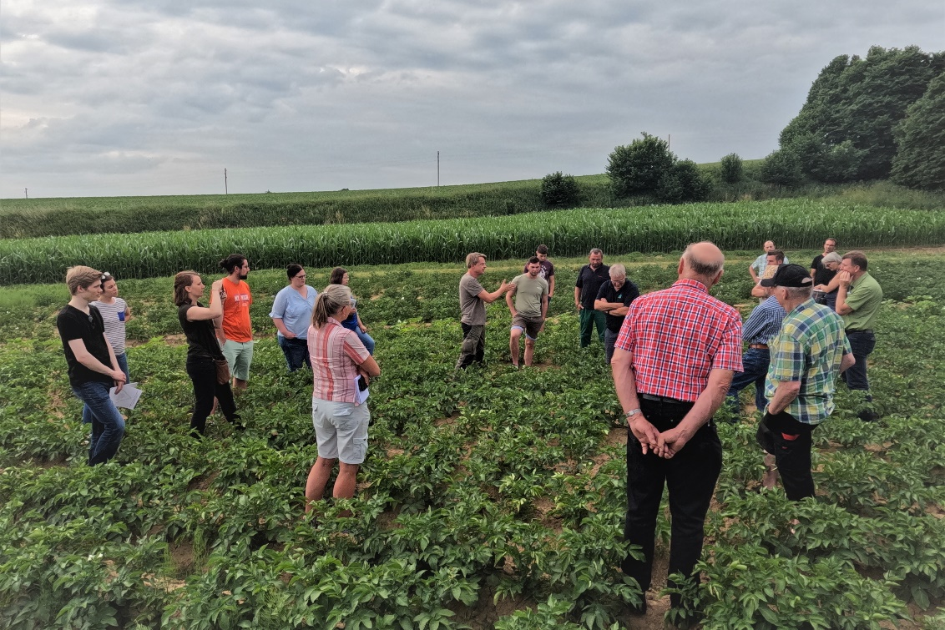
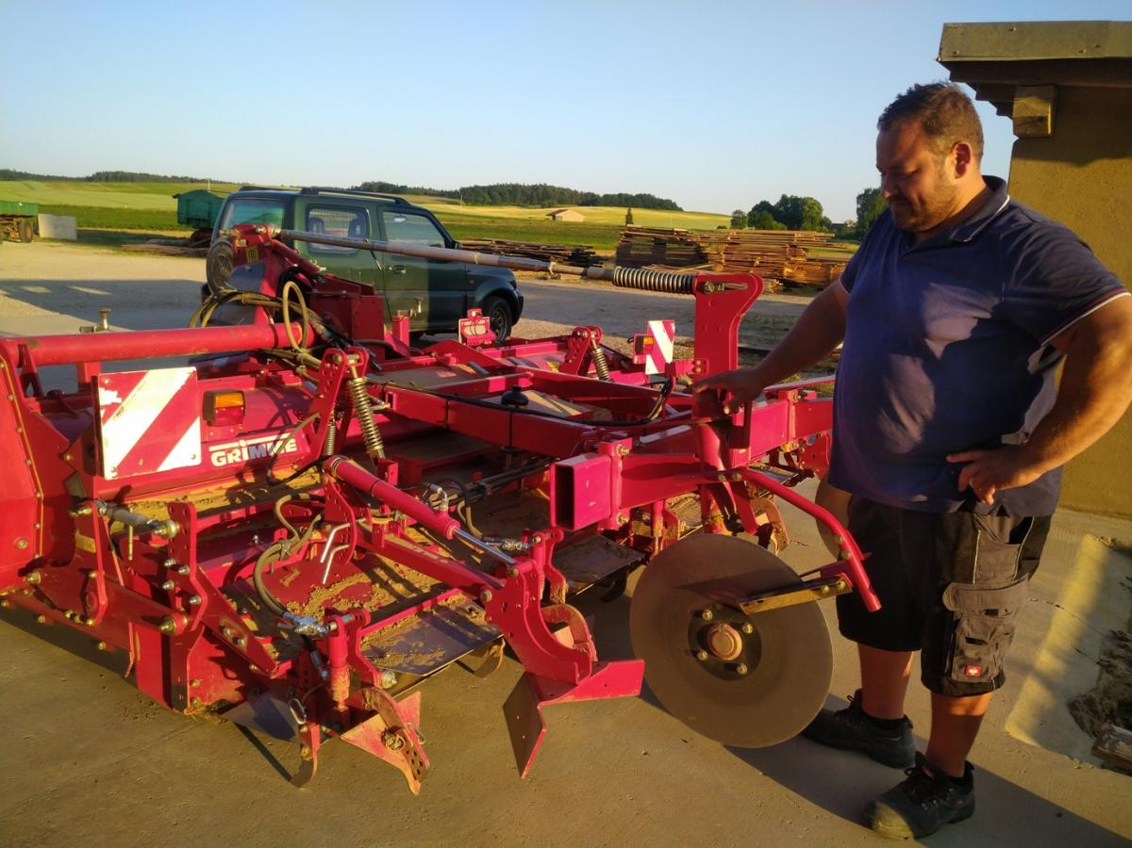
Sensibilisierung und fachliche Beratung

Slide 19
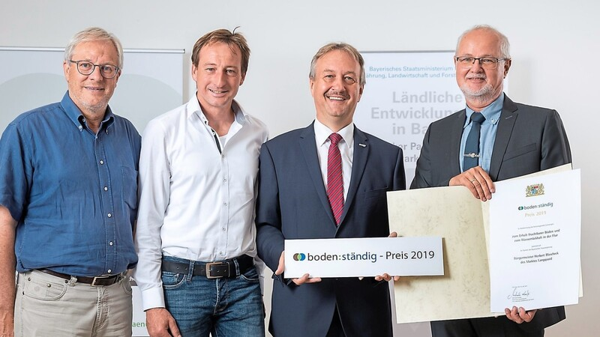
Auszeichnung
boden:ständig-Preis 2019

Slide 20
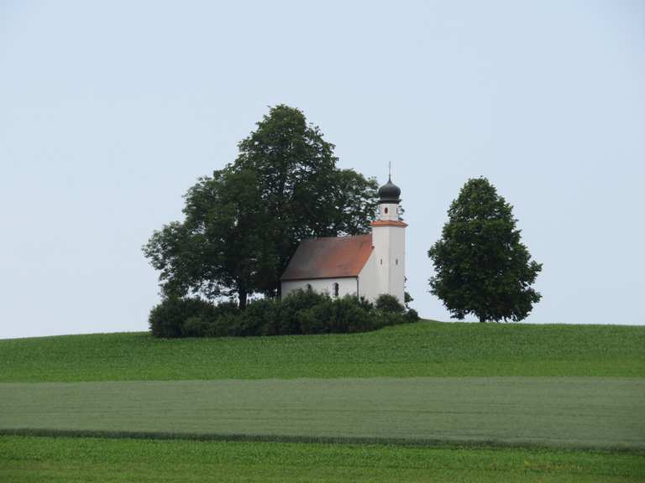
Langquaid – ein schönes Stück Heimat
Vielen Dank für Ihre Aufmerksamkeit

